Slide 1
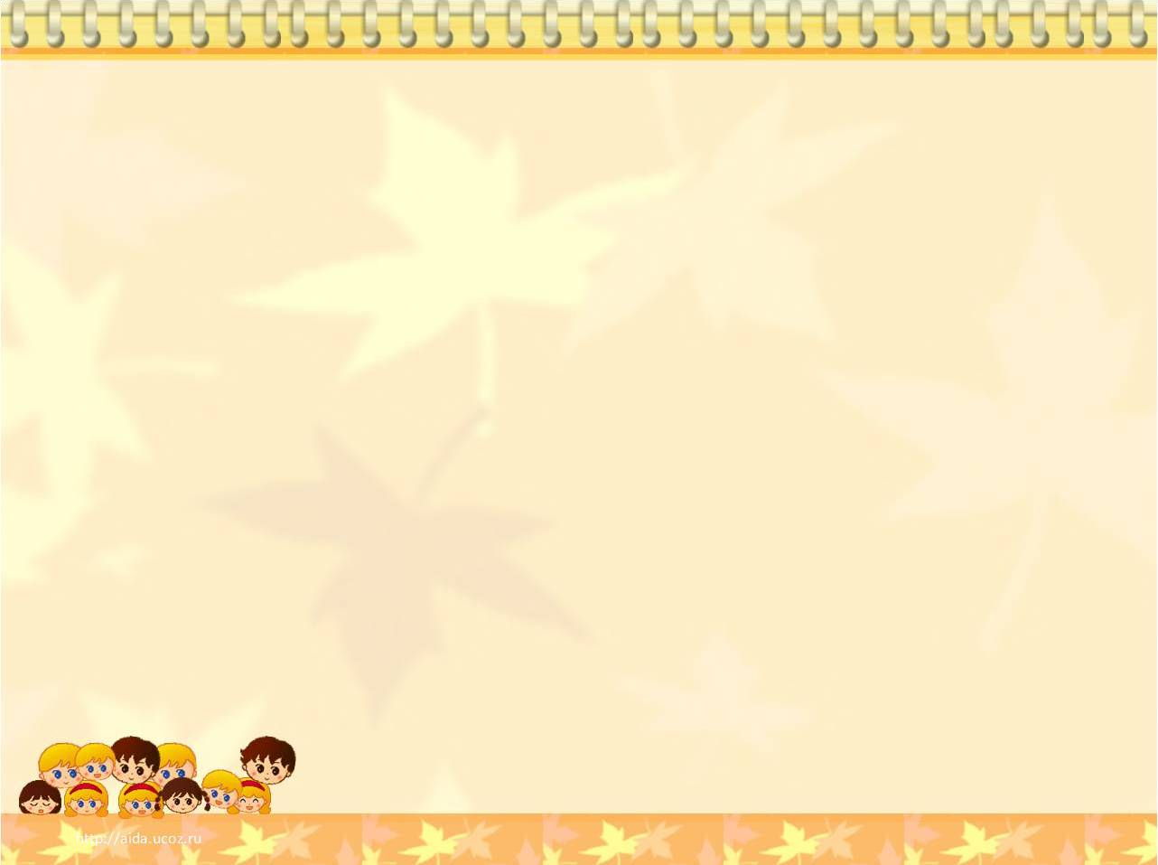
Неделя «Науки и экспериментирования»
Филиал «Ачитский детский сад «Тополек»
Группа «Акварельки»
Воспитатель
1 квалификационной категории
И.А. Дунаева

Slide 2
Сегодня день у нас особый!
Я приглашаю вас, друзья,
В волшебный мир предметов,
Которые делают чудеса!
Игры-путешествия в прошлое предметов.
Цель: помочь раскрыть перед детьми дошкольного возраста удивительный, многообразный рукотворный мир, мир продуктов творческой деятельности человека, вызвать восхищение людьми труда.
С 13 по 17 ноября прошла неделя «Науки и экспериментирования». В группе «Акварельки открылся удивительный, многообразный рукотворный мир прошлого. Знаменитый Почемучка приглашал детей в музей, где не только можно было увидеть предметы рукотворного мира, но и узнать о прошлом, его историю.
Путешествия были разнообразны:
«Путешествие в прошлое часов»
«Прошлое утюга»
«Путешествие в прошлое стула»
«Путешествие в прошлое стиральной машины».
В заключении Почемучка совместно с детьми открыли телепередачу «Объяснялки - задавалки», где дети включая телевизор рассказывали о предметах рукотворного мира не называя его. Это было непередаваемое ощущение. Сколько интересных слов использовали дети при описании того или иного предмета.

Slide 3
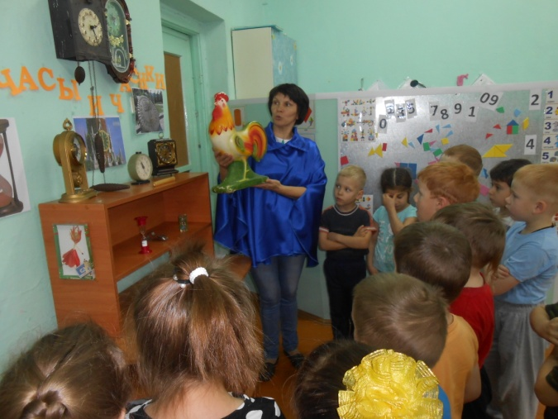
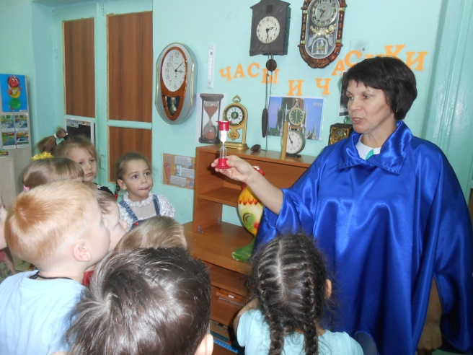
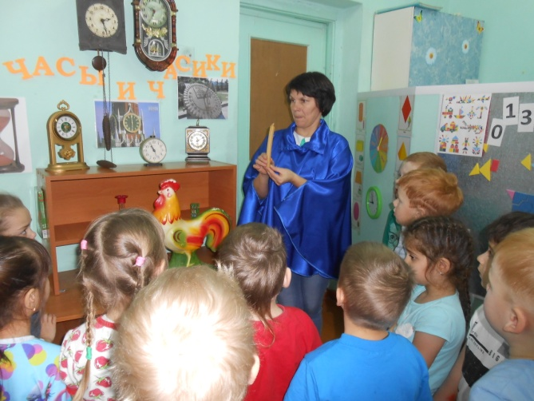
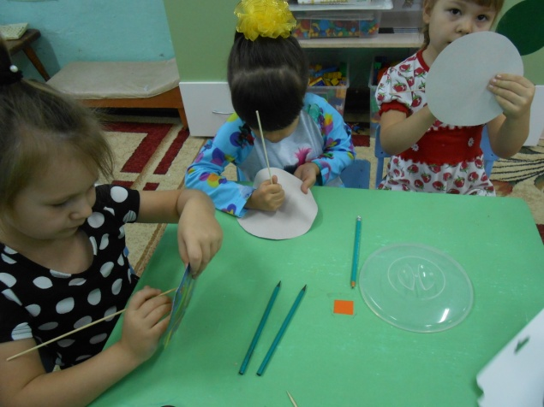
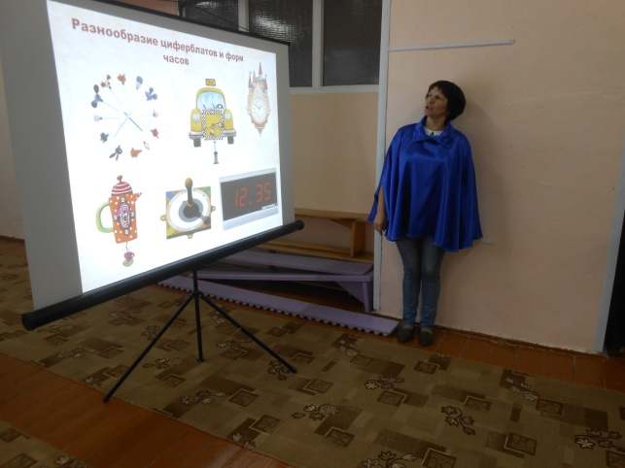
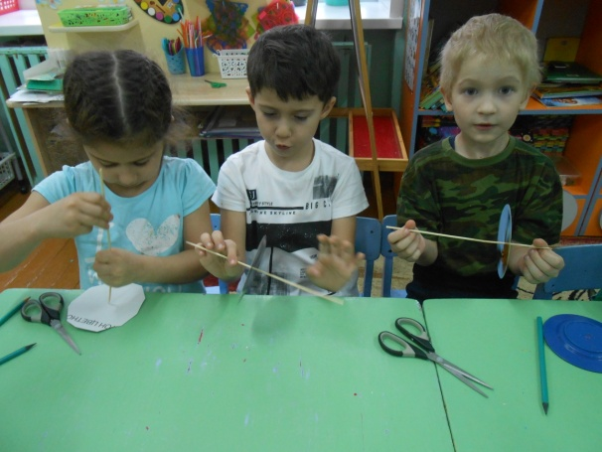
«Прошлое часов»

Slide 4
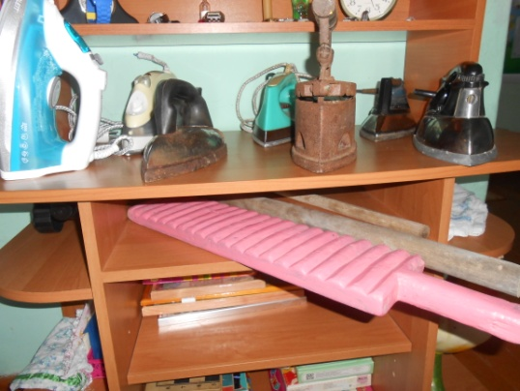
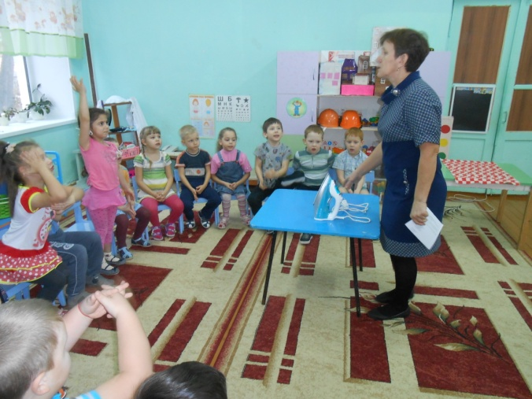
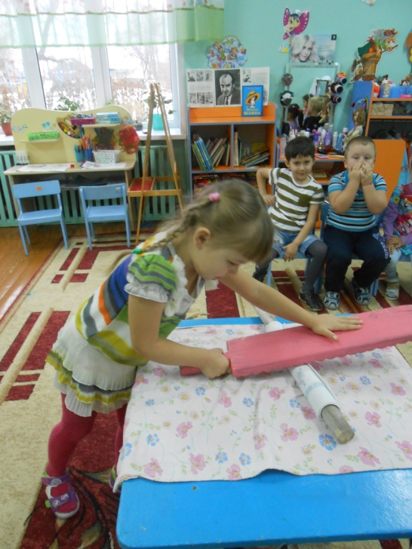
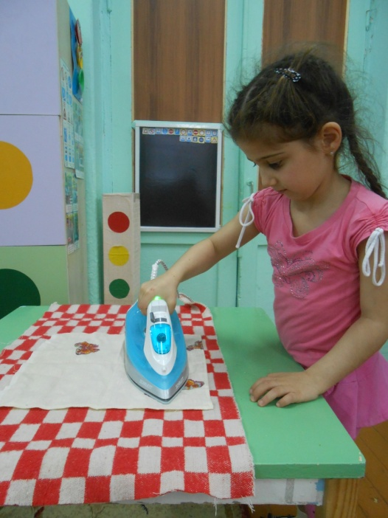
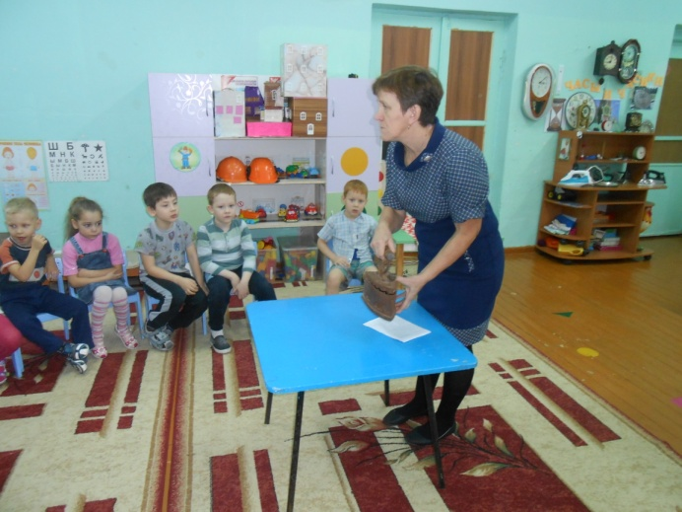
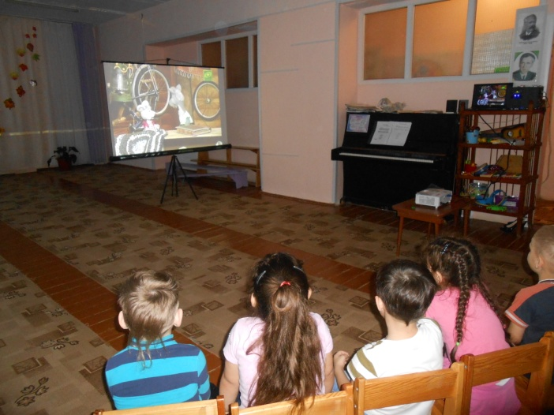
«Прошлое утюга»

Slide 5
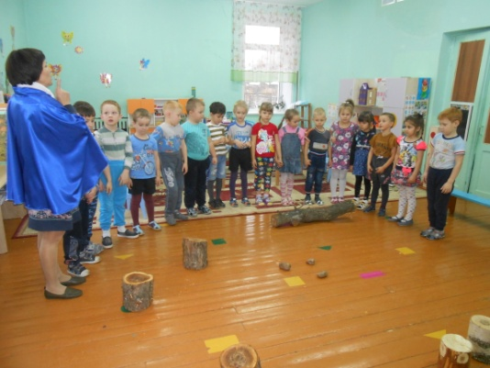
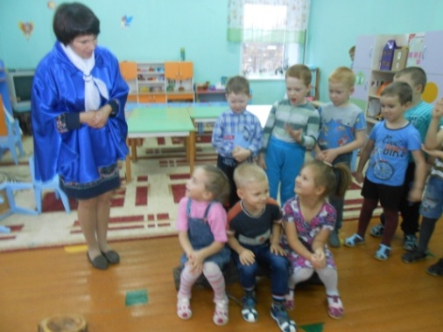
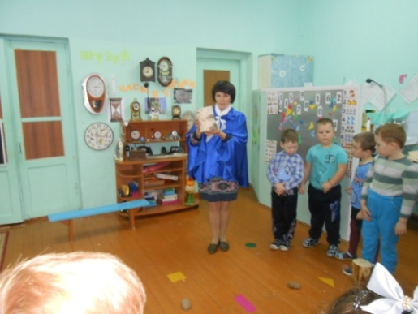
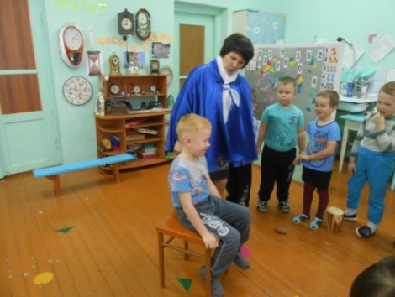
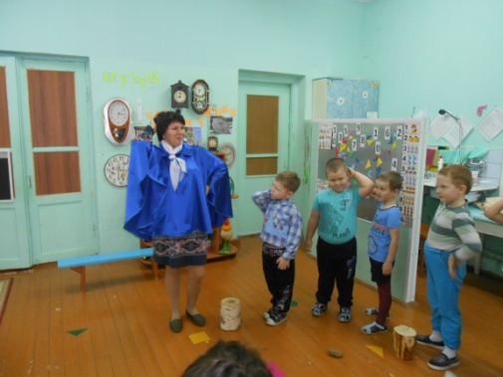
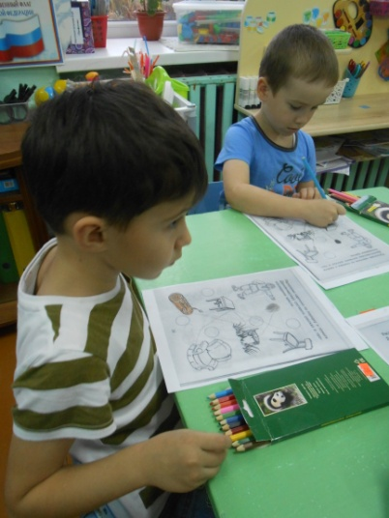
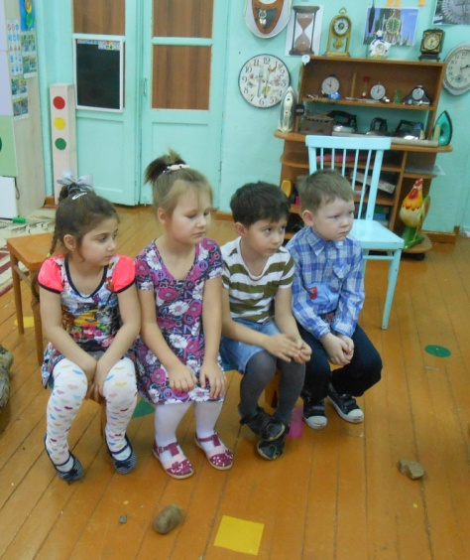
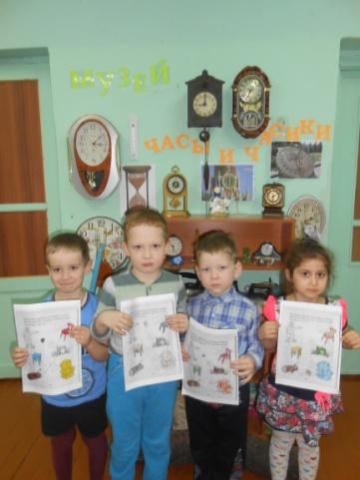
«Прошлое стула»

Slide 6
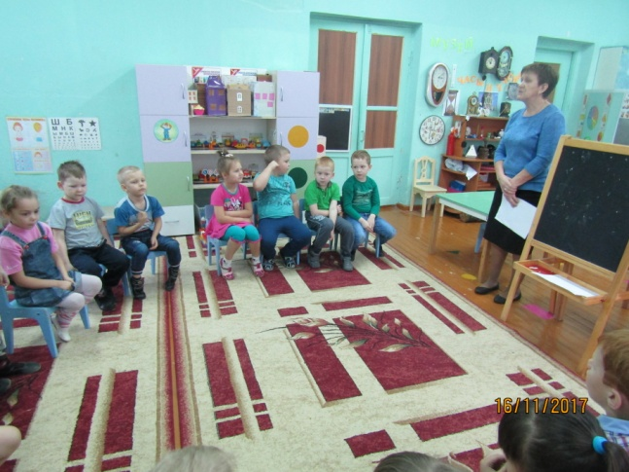
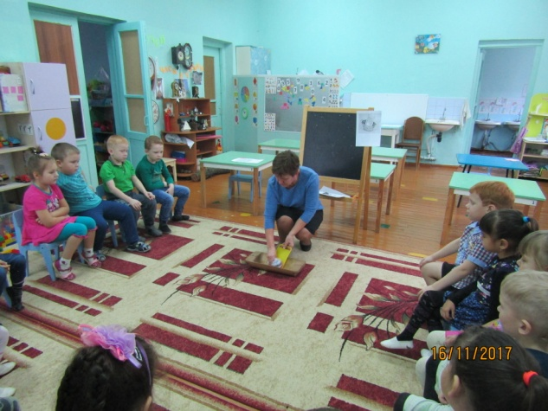
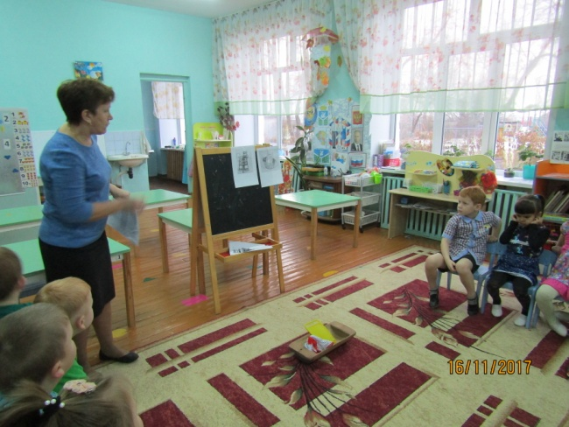
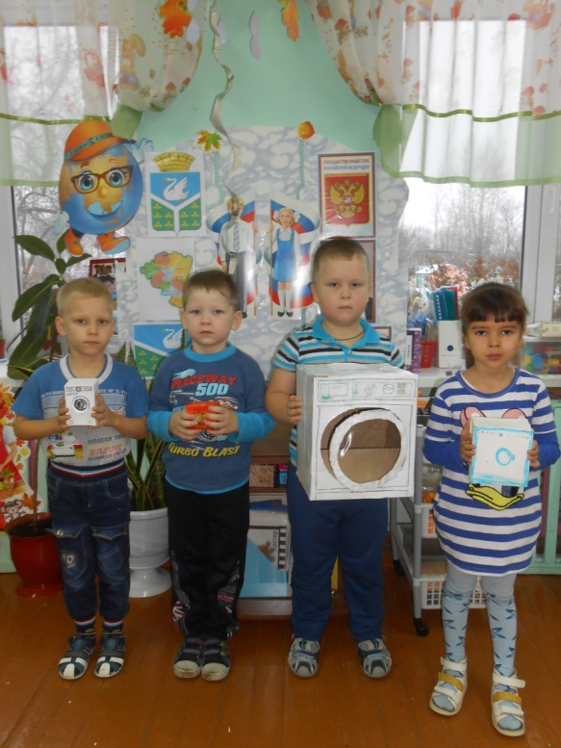
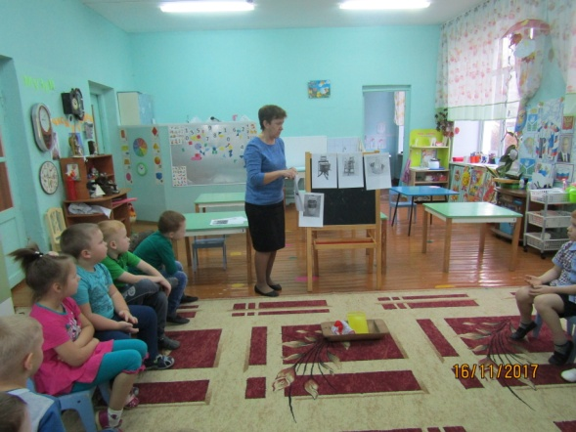
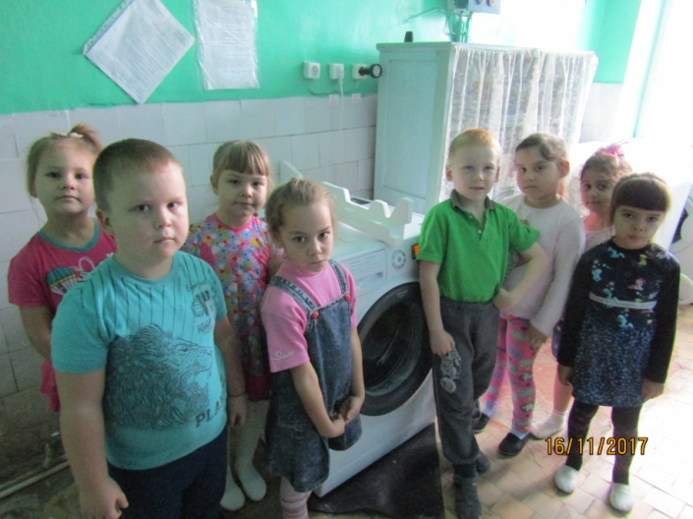
«Прошлое стиральной машины»

Slide 7
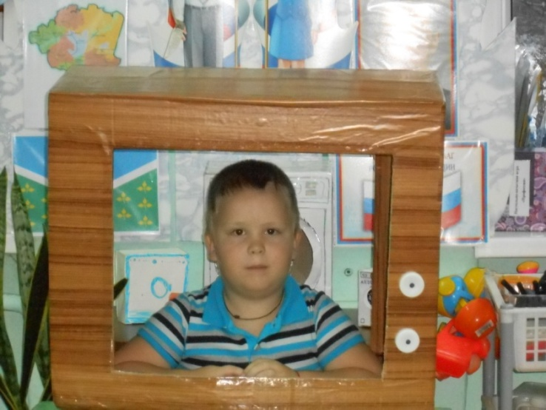
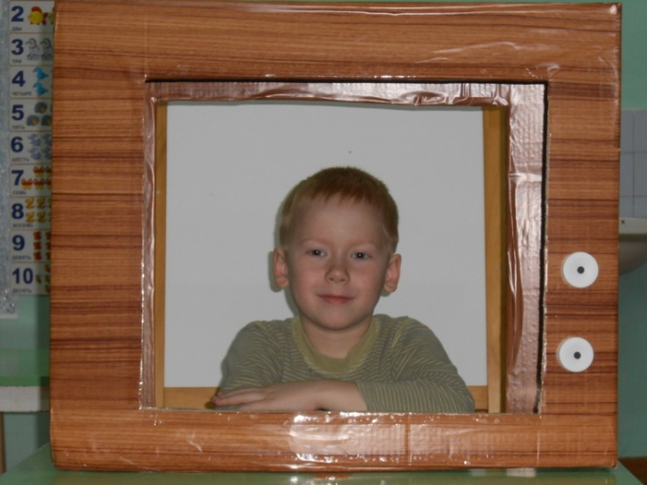
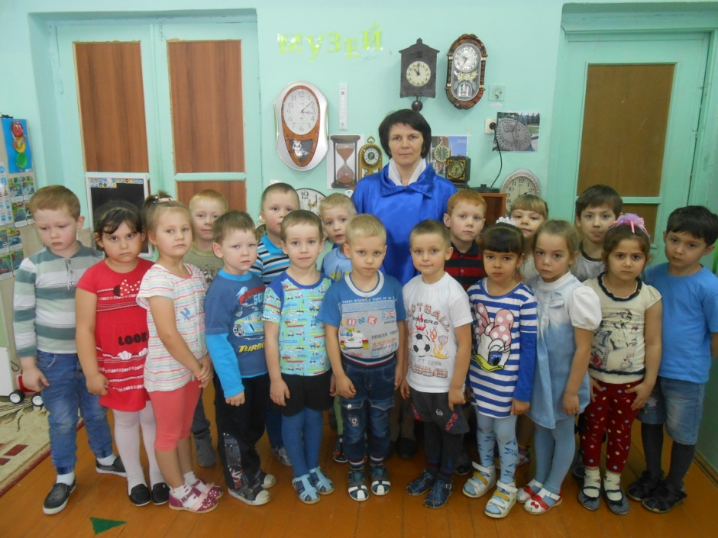
Телепередача «Объяснялки-задавалки»

Slide 8
Мы прощаемся с музеем,
Он нам столько рассказал,
И немного пожалеем,
Что пора расстаться нам!
Но мы верим что однажды
Вновь вернемся все сюда,
И наверное неважно
Сколько лет пройдет тогда!
До свидания! До новых встреч!

